Slide 1





互動式網頁
程式設計與應用
Javascript02
陳世曄

Slide 2
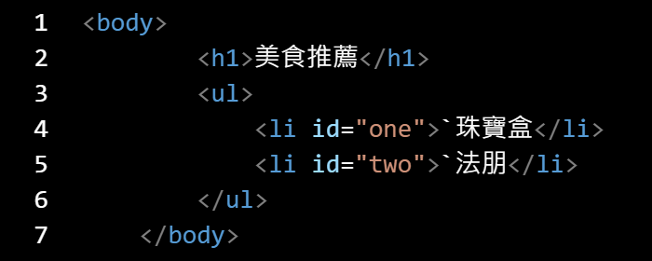
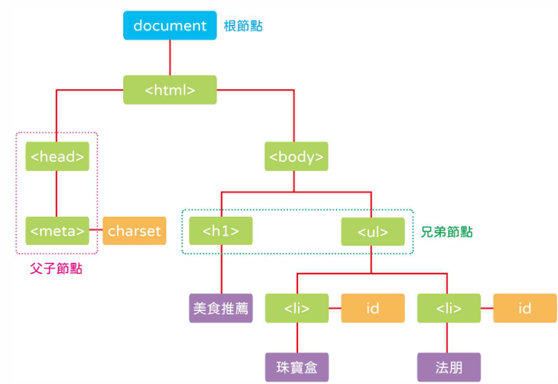
文件物件模型(DOM)
DOM 是一種由 W3C 制定的應用程式介面，提供操作 HTML、XML 文件結構的方式。
DOM 將 HTML 結構轉換為樹狀結構 (DOM 樹)，讓程式可以使用 JavaScript 存取與操作文件中的物件 (如元素、屬性)。
每個 HTML 標籤代表一個物件，物件具有屬性、方法和事件，可以用 JavaScript 進行操作與變更。

Slide 3
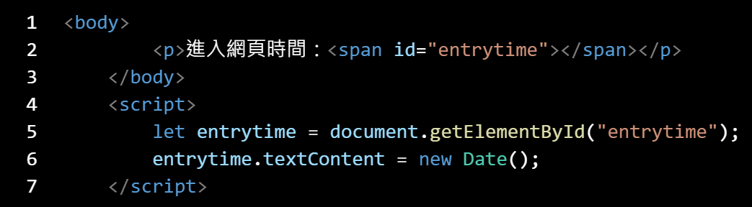
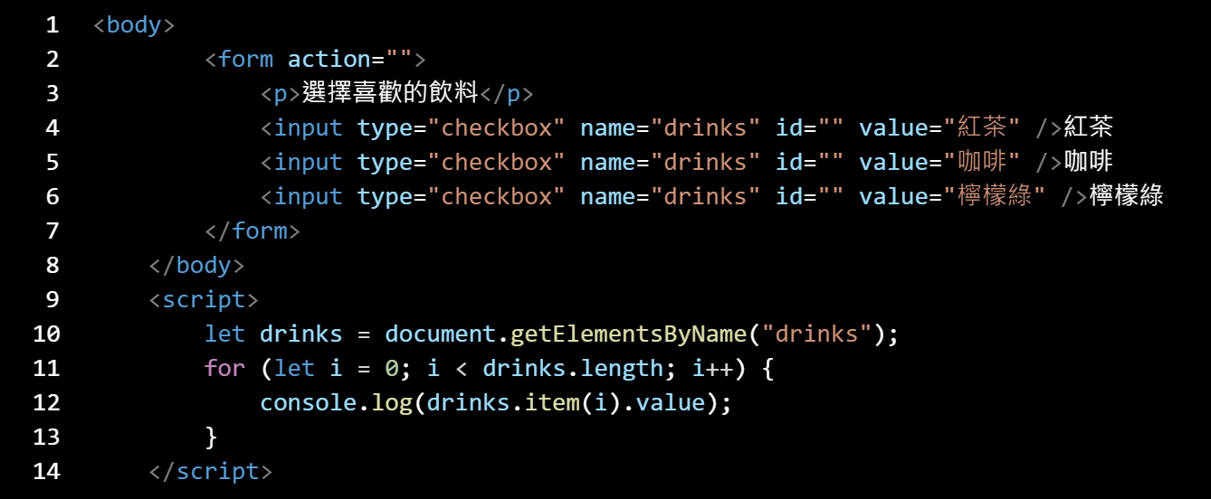
取得元素節點
【getElementByld()】
根據id屬性值取得元素。
【getElementsByName() 】
根據name屬性值取得元素。
通常用來取得表單元素(input、select、radio、checkbox)。
以上元素都有數個選項，且name屬性值相同，因此取得的為一群元素(NodeList)，而非單一元素。
NodeList常用成員：
length:這個屬性表示NodeList集合的元素個數。
item(i):這個方法用來取得第i+1個元素，i的值為0~length-1。

Slide 4
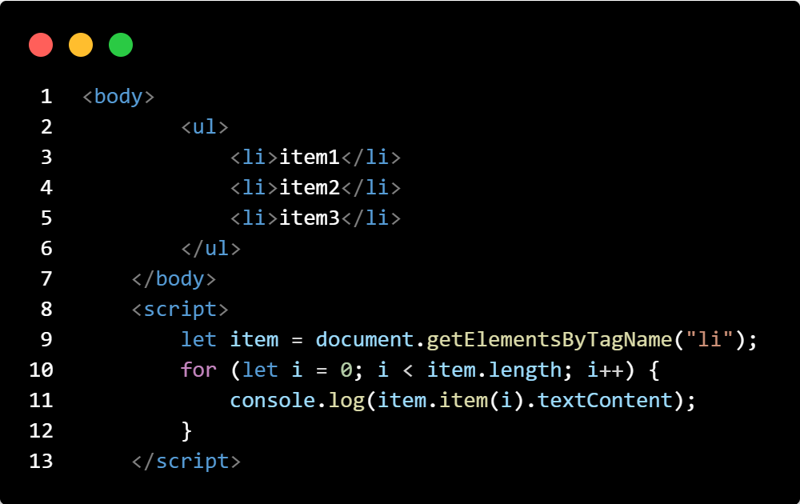
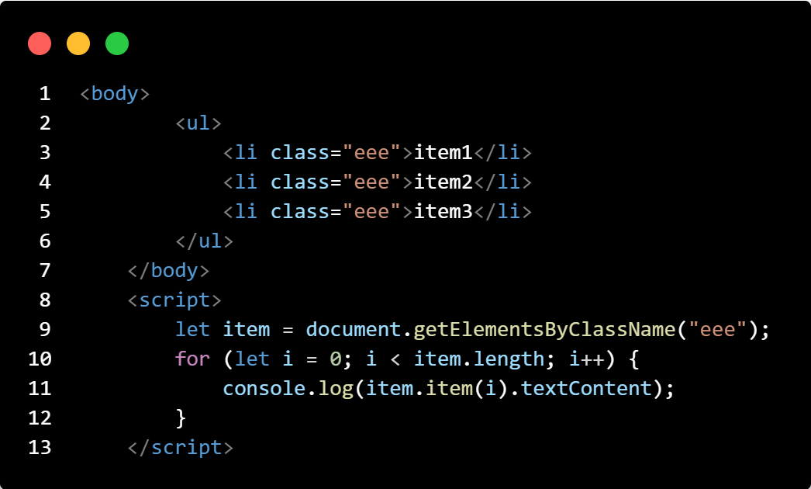
取得元素節點
【getElementsByTagName()】
根據標籤名稱取得元素。
返回元素與getElementsByName()相同(NodeList)。
【getElementsByClassName()】
根據類別名稱取得元素。
返回元素與getElementsByName()相同(NodeList)。

Slide 5
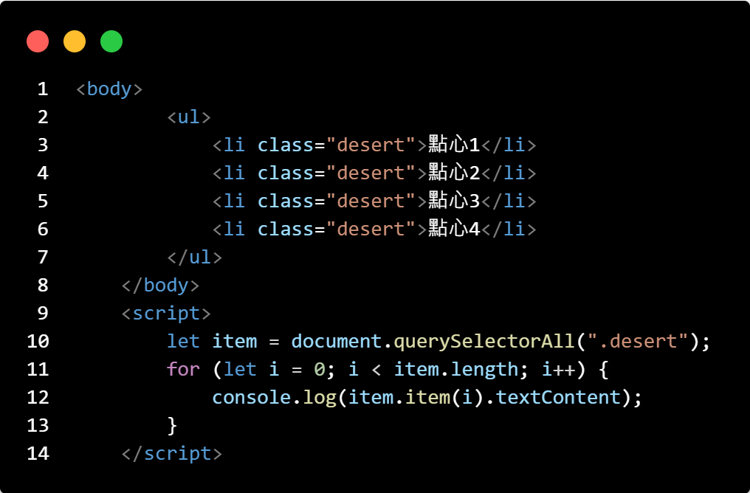
取得元素節點
【querySelector()/querySelectorAll()】
較為推薦使用。
根據CSS選擇器取得元素/所有元素。

Slide 6
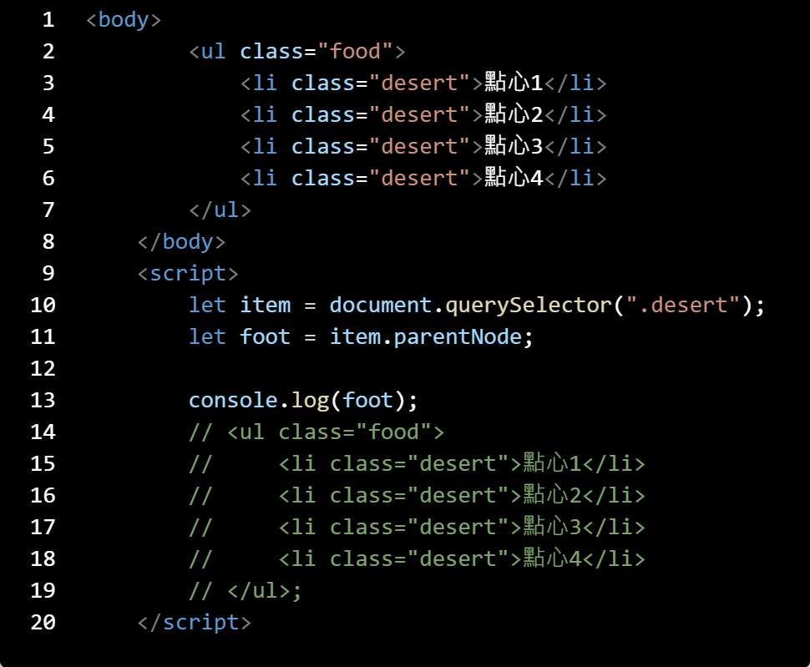
走訪節點
也可以先取得DOM樹中的某個節點，然後再透過該節點和下列幾個屬性去走訪其它節點。
這些屬性是read only的，不能用來變更節點。
parentNode：目前節點的父節點
previousSibling：目前節點的前一個兄弟節點。
nextSibling:：目前節點的後一個兄弟節點。
childNodes：目前節點的子節點(0至多個)。
firstChild：目前節點的第一個子節點。
lastChild：目前節點的最後一個子節點。

Slide 7
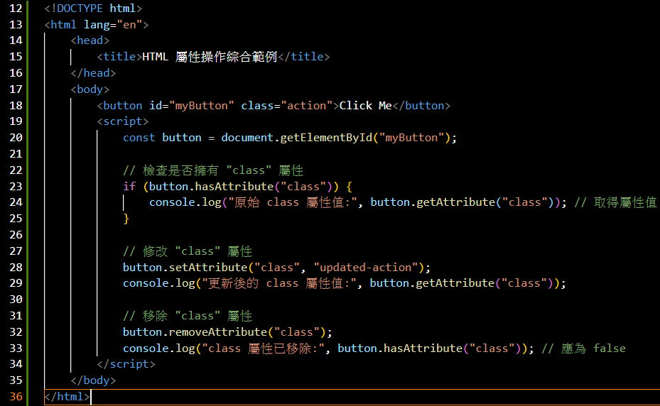
取得/設定元素的屬性值
【取得屬性值】
hasAttribute()：會檢查參數指定的屬性是否存在。
getAttribute()：根據參數指定的屬性名稱去取得屬性值。
setAttribute()：根據參數指定的屬性名稱與屬性根據參數指定的屬性名稱與屬性。如果重複就取代掉。
removeAttribute()：會移除參數指定的屬性。

Slide 8
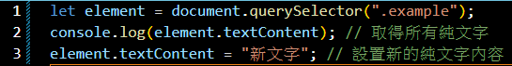
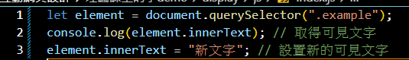
取得/設定元素的文字內容
【textContent()】
返回或設置元素內所有的純文字內容，不包含任何 HTML 標籤。
執行效率高於innerText（因為它直接操作 DOM 節點，忽略樣式和渲染）。
如果元素的 CSS 被設置為 `display: none;`，這個元素就會被隱藏，而textContent() 就會讀不到。
【innerText()】
返回或設置元素內的純文字內容，但它會受 CSS 樣式影響。
執行效率較低，因為它需要重新渲染和解析樣式。
如果元素的 CSS 被設置為 `display: none;`， `textContent` 還是可以讀到。

Slide 9
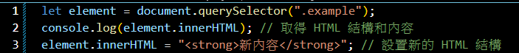
取得/設定元素的文字內容
【innerHTML()】
會解析並返回 HTML 標籤，因此適合操作包含 HTML 的內容。

Slide 10
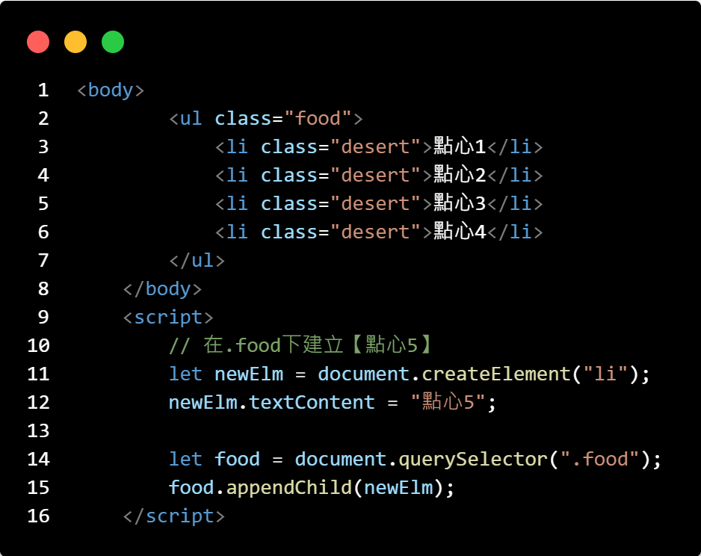
新增節點

Slide 11
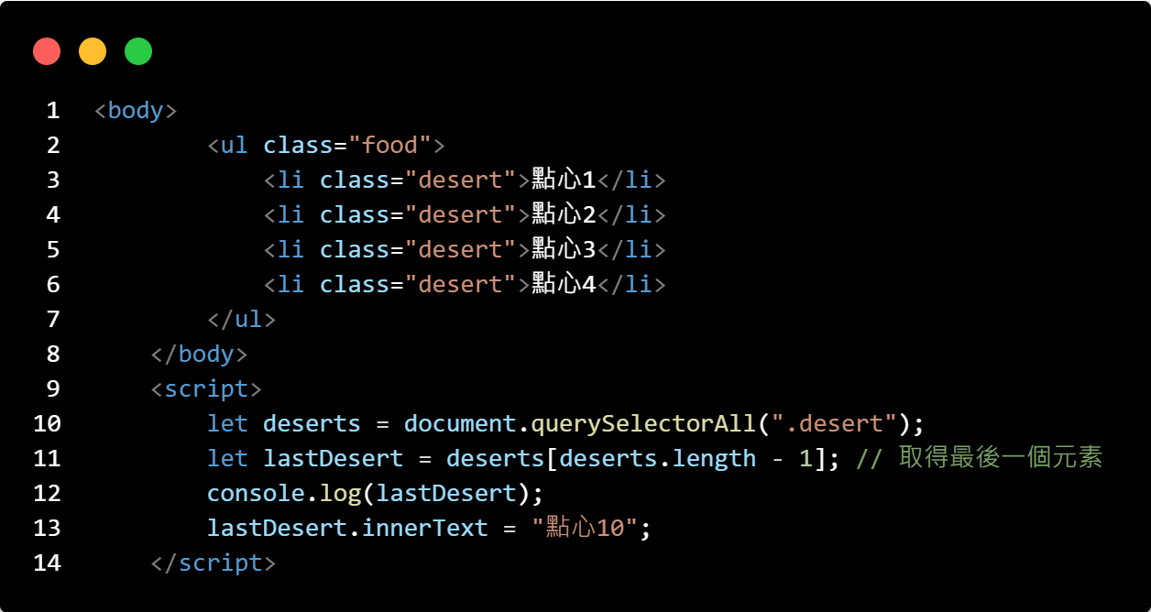
更新節點

Slide 12
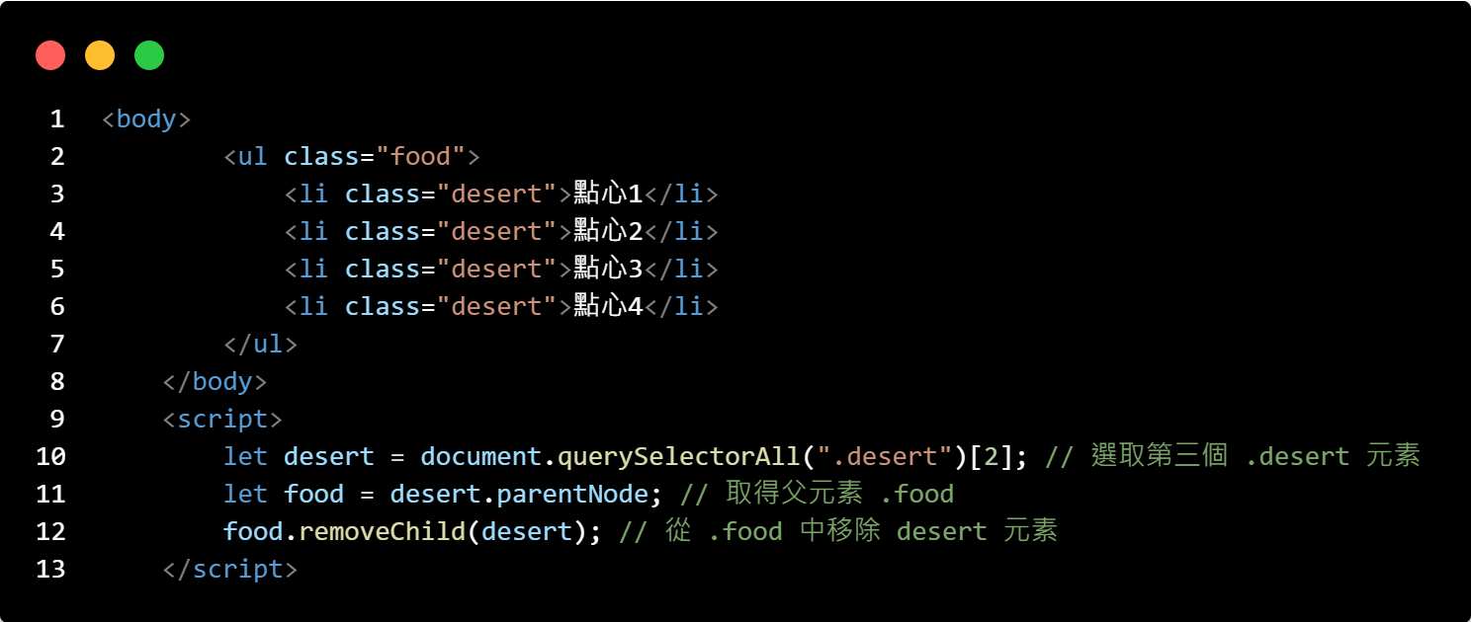
移除節點

Slide 13
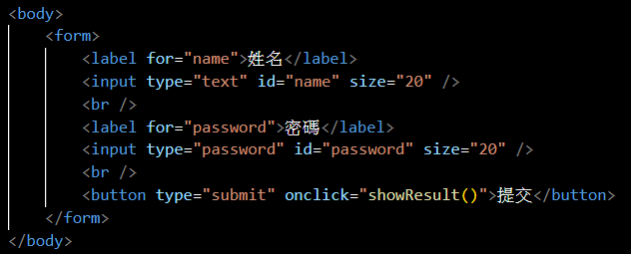
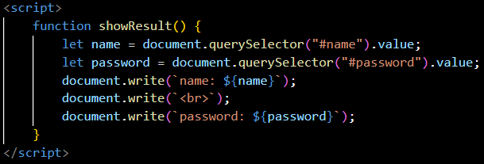
存取表單內容
【取得文字欄】

Slide 14
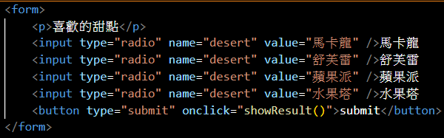
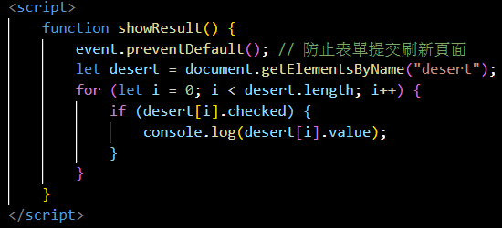
存取表單內容
【取得radiobox的值】
name：視為群組名稱。

Slide 15
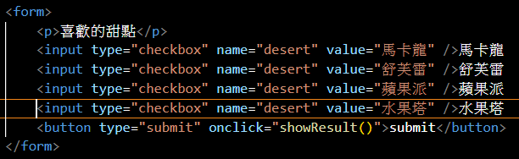
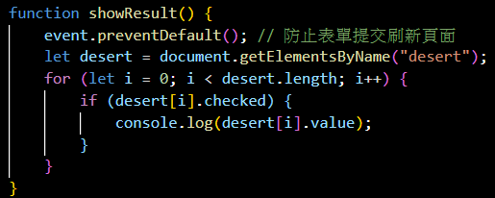
存取表單內容
【取得checkbox的值】
name：視為群組名稱。

Slide 16
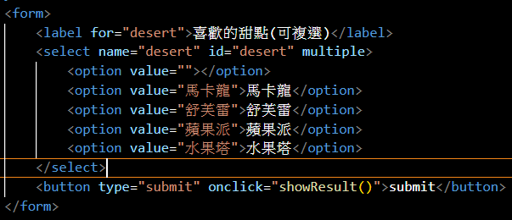
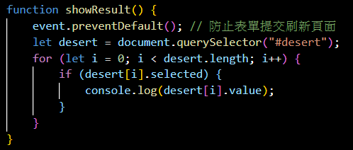
存取表單內容
【取得selected的值】
name：視為群組名稱。

Slide 17
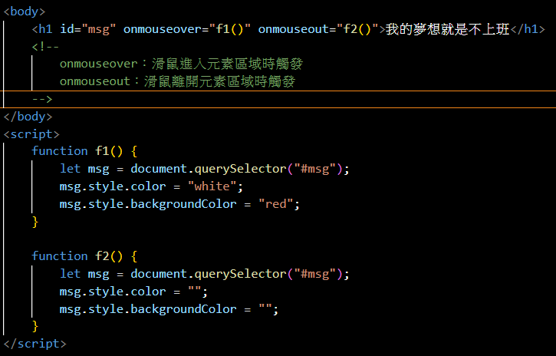
操作CSS
(Currying)

Slide 18
瀏覽器物件模型(BOM)
瀏覽器物件模型 (BOM) 是 JavaScript 用來與瀏覽器互動的一組 API
提供對瀏覽器環境的控制和操作能力。
BOM 不依賴於 HTML 結構，而是專注於瀏覽器的功能層面，例如瀏覽器窗口、導航歷史、螢幕資訊等。
【核心特點】
以 window 作為全域物件：window 是全域的環境，包含瀏覽器相關的功能與屬性。
例如，警示對話框 (alert) 或定時器功能 (setTimeout) 都是 BOM 提供的，並由 window 物件管理。
BOM 的功能專注於瀏覽器層級，無需直接依賴於 HTML 或 DOM 結構。
操作瀏覽器環境：BOM 可以用來控制瀏覽器的視窗行為，例如導航到其他頁面、控制瀏覽記錄、檢測螢幕尺寸等。
跨瀏覽器的支援：雖然不同瀏覽器對 BOM 的部分功能支持可能會有差異，但核心功能（如 alert, location, navigator）在大多數瀏覽器中是通用的。
(Currying)

Slide 19
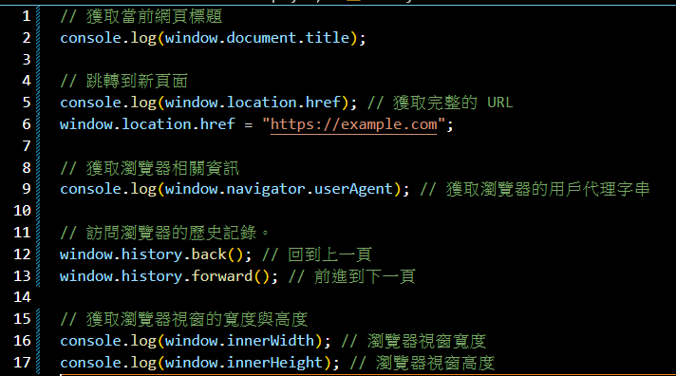
window物件
代表瀏覽器視窗或標籤頁。
【常用 window 屬性】
document：指向網頁的 Document 物件。
location：提供目前頁面的 URL 資訊。
navigator：獲取瀏覽器相關資訊，例如用戶代理字串。
history：訪問瀏覽器的歷史記錄。
innerWidth 和 innerHeight：獲取瀏覽器視窗的寬度與高度。

Slide 20
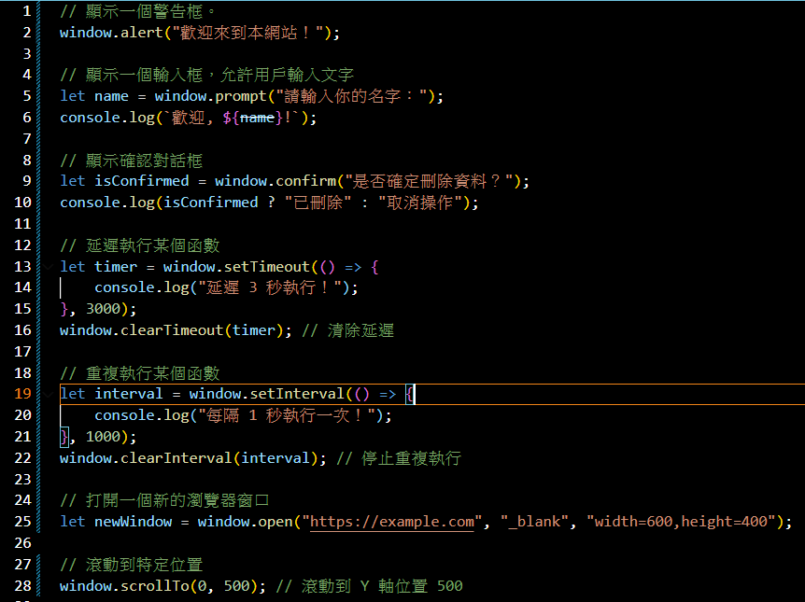
window物件
【常用 window 方法】
alert()：顯示一個警告框。
prompt()：顯示一個輸入框，允許用戶輸入文字。
confirm()：顯示確認對話框。
setTimeout() 和 clearTimeout()：延遲執行某個函數。
setInterval() 和 clearInterval()：重複執行某個函數。
open()：打開一個新的瀏覽器窗口。
scrollTo()：滾動到特定位置。

Slide 21
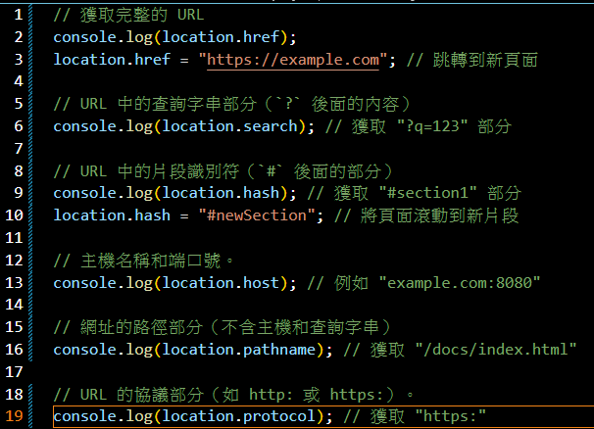
Location物件
包含目前開啟網頁的URL相關資訊。
【常用 Location 屬性】
href：完整的 URL，可以獲取或設定當前頁面的網址。
search：URL 中的查詢字串部分（`?` 後面的內容）。
hash：URL 中的片段識別符（`#` 後面的部分）。
host：主機名稱和端口號。
pathname：網址的路徑部分（不含主機和查詢字串）。
protocol：URL 的協議部分（如 http: 或 https:）。

Slide 22
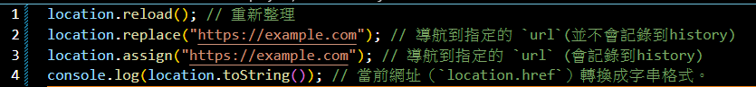
Location物件
【常用 Location 方法】
reload()：重新載入當前開啟的網頁，相當於點選瀏覽器的重新整理按鈕。
replace(url)：導航到指定的 url，並取代當前網頁在瀏覽器歷史記錄中的位置。
assign(url)：導導航到指定的 url，會將新頁面添加到瀏覽器歷史記錄中。
toString()：將當前的網址（`location.href`）轉換成字串格式。

Slide 23
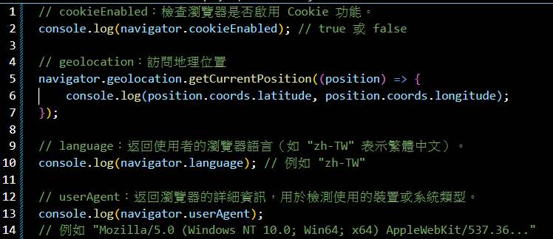
Navigator物件
包含瀏覽器相關描述與系統資訊。
【常用 Navigator 屬性】
cookieEnabled：檢查瀏覽器是否啟用 Cookie 功能。
geolocation：訪問地理位置，常用於基於位置的應用。
language：返回使用者的瀏覽器語言。
userAgent：返回瀏覽器的詳細資訊。
【常用 Navigator 方法】
getCurrentPosition()（來自 `geolocation` 屬性）：獲取當前的地理位置。

Slide 24
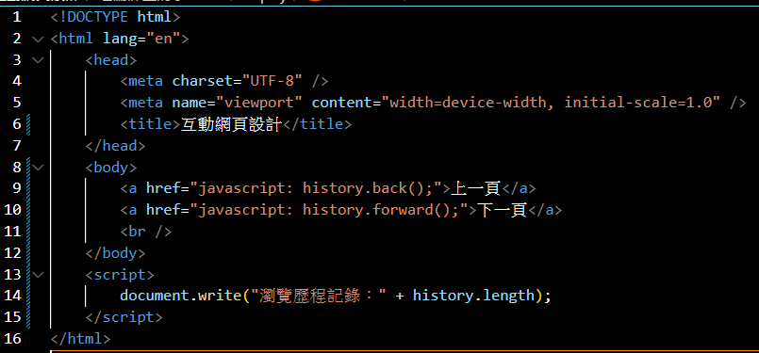
History物件

Slide 25
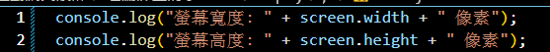



Screen物件
取得螢幕資訊，並調整網頁內容。
【常用 Screen 屬性】
width/height：返回螢幕的寬/高度（以像素為單位）。

Slide 26
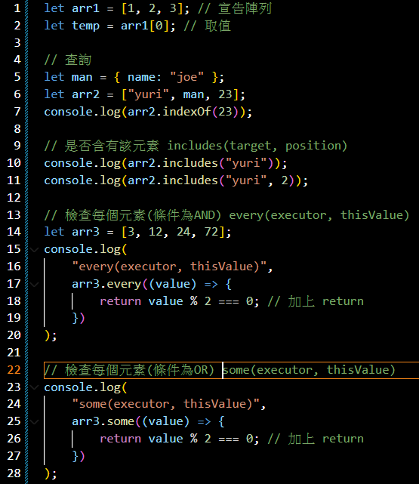
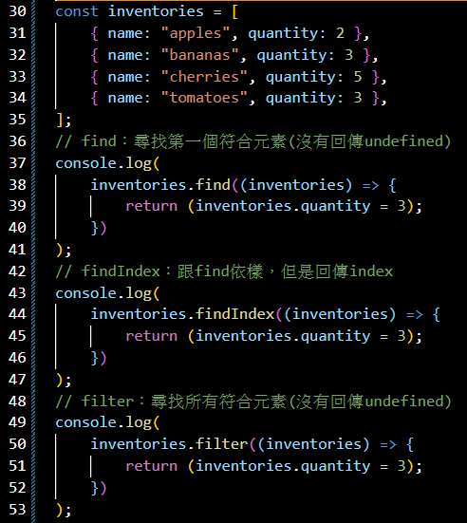
Array

Slide 27
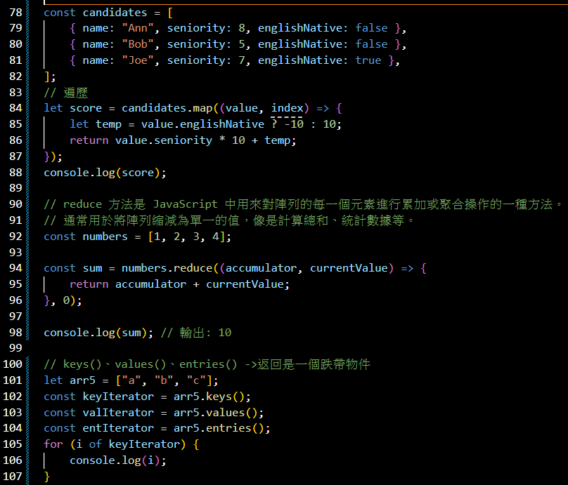
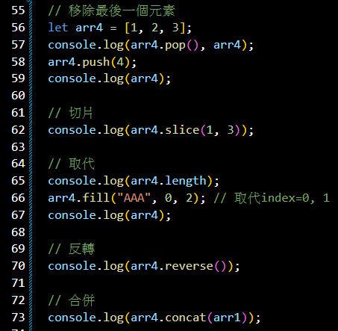
Array

Slide 28
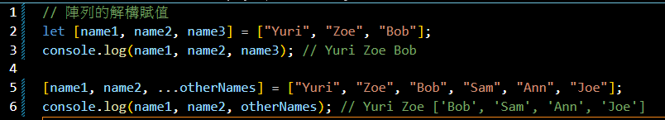
Array
陣列的解構賦值。

Slide 29
超連結
設定超連結顏色：link-underline-顏色
設定超連結透明度
(Currying)

